Slide 1
StarGAN

Slide 2
Contents
예시 동영상
Intro(Motivation)
전체 Architecture
Loss function
Training with Multiple Dataset
Implementation

Slide 3
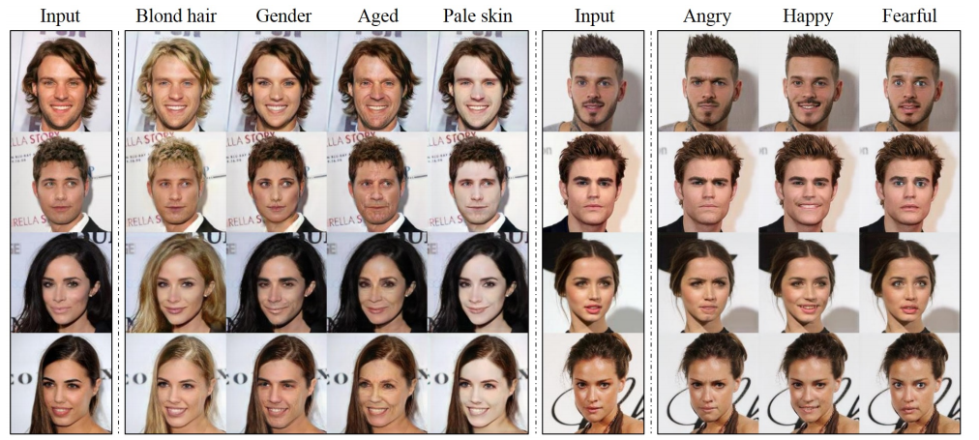
예시 동영상
Stargan 소개 동영상

Slide 4
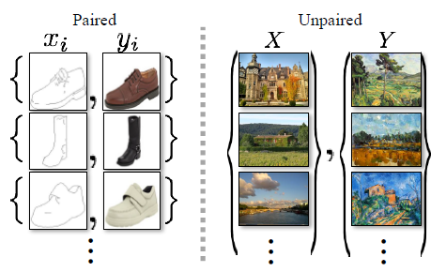
Intro(Motivation)
기존 cyclegan, discogan은 unpaired dataset을 학습해서 image translation을 할 수 있었음
2개의 Domain(e.g. 여름 / 겨울 사진) 에 대해서 각각 G, D를 학습하는 구조
Domain: 어떤 같은 의미를 가지는 속성을 공유하고 있는 Image 모음
e.g. 헤어스타일(검은색, 갈색..), 성별(남자, 여자) … 계절(봄, 여름, 가을, 겨울)

Slide 5
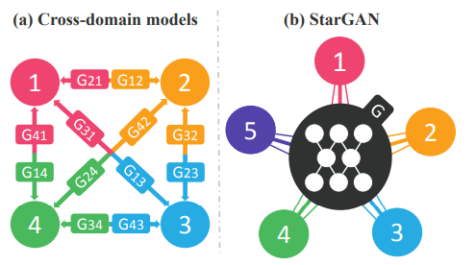
Intro(Motivation)
만약 Domain이 k개라면?
모델 capacity가 매우 커지는 문제
k*(k-1)개의 G와 k개의 D가 필요함
Image 퀄리티가 감소
training시 G는 전체 domain을 학습하지 못하고 자기 자신 domain 포함 2개의 domain으로부터 학습만 가능
위 문제를 해결하기 위해 stargan 제안
하나의 generator로 모든 domain을 학습
input으로 image와 domain information 라벨을 주면 해당하는 이미지로 변환
Mask vector를 이용, 서로 다른 dataset으로 부터 attribute를 학습

Slide 6
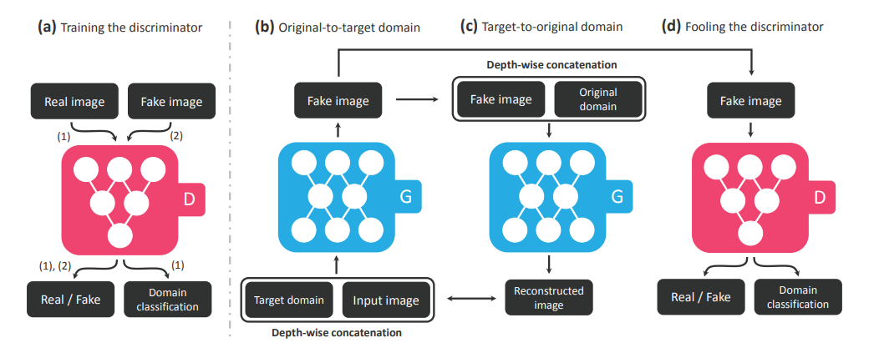
전체 Architecture
D의 output은 real/fake를 판단하는 layer와 domain을 판단하는(real image에 대해) layer로 구성되어 있음
G는 input image와 target domain(one-hot encoding) label을 받아서 fake image 생성
fake image와 원래 domain label로 input image에 가까운 이미지를 생성
fake image를 D가 real로 판단하고, 해당 domain으로 판단하게끔 학습

Slide 7





Loss Function
Notation
G: G(x, c) -> y / D: x -> {D_{src}(x), D_{cls}(x)}
Loss Function
Adversarial Loss
Domain Classification Loss
Reconstruction Loss
Full Loss
Adversarial loss
이미지에 대해 real / fake를 구분
Domain Classification Loss
real 이미지에 대해 어느 domain에 속하는지 구분
Recunstruction Loss
cyclegan에서 사용한 l1-loss와 같음
전체 loss는 domain classification loss와 reconstruction loss에 weight parameter를 곱한 것의 sum

Slide 8
Training with Multiple Dataset
Datasets
CelebA
성별, 머리색, 나이 등의 attribute를 가짐(40개 attribute 중 7개 선택)
2000장을 testset으로 사용하고 나머지를 training set으로 사용
178x218이미지를 178x178로 crop후 128x128로 resize
RaFD
happy, angry, surprised 등의 표정과 관련된 attribute를 가짐(8개 attribute)
256x256 이미지를 128x128로 resize
두 Dataset을 이용해서 네트워크를 학습할 때, domain label은 미완성인 상태임
celebA의 데이터에는 happy, angry와 같은 attribute에 대한 label이 없음
RaFD의 데이터에는 머리색, 성별 등과 같은 attribute에 대한 label이 없음
Mask vector(m) 사용해서 문제 해결
c = [c₁, … c_{n}, m]
c_{n} : n번째 dataset의 domain label
m : 길이가 n인 one-hot 벡터
학습할 때 해당 dataset과 관련된 attribute에 대해서만 학습하도록 하는 효과를 준다

Slide 9

Implementation
Wasserstein loss 사용
Adam Optimizer
B1 = 0.5, B2 = 0.999, lr = 0.0001
celebA를 training할 때는 20epoch, RaFD만 training할 때는 200epoch
G를 training할 때 target label의 경우 random으로 선택

Slide 10
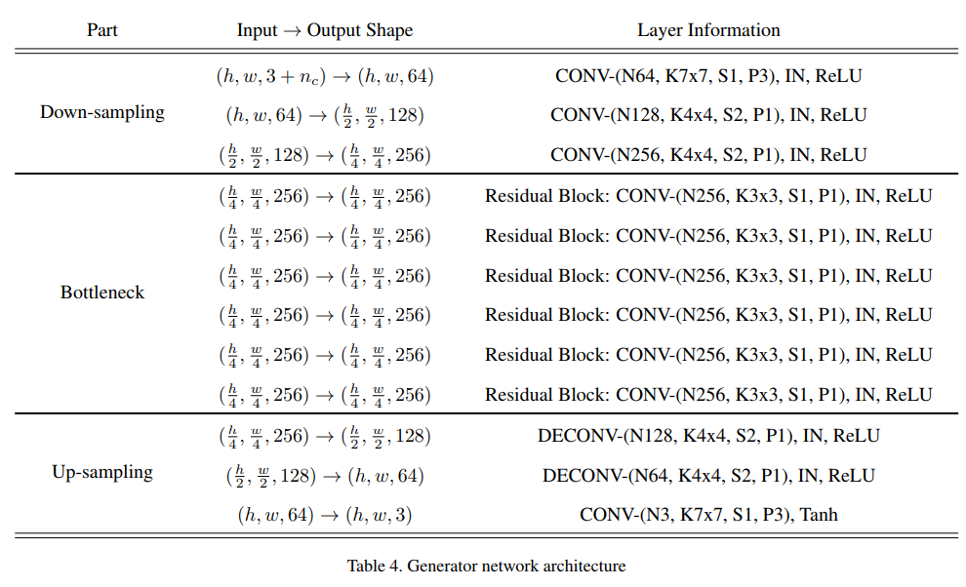
Implementation
Generator Architecture
domain label

Slide 11
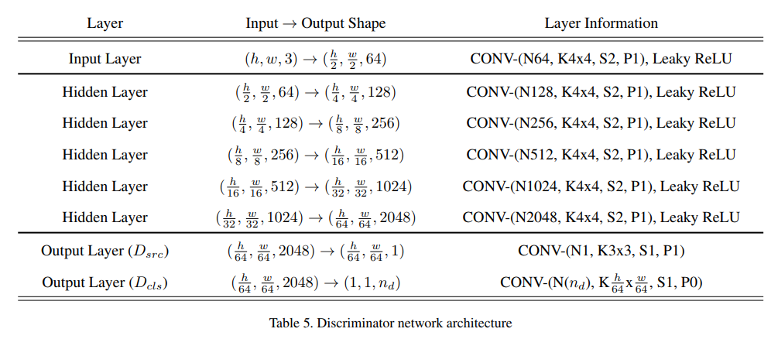
Implementation
Discriminator Architecture
patchGAN 적용

Slide 12
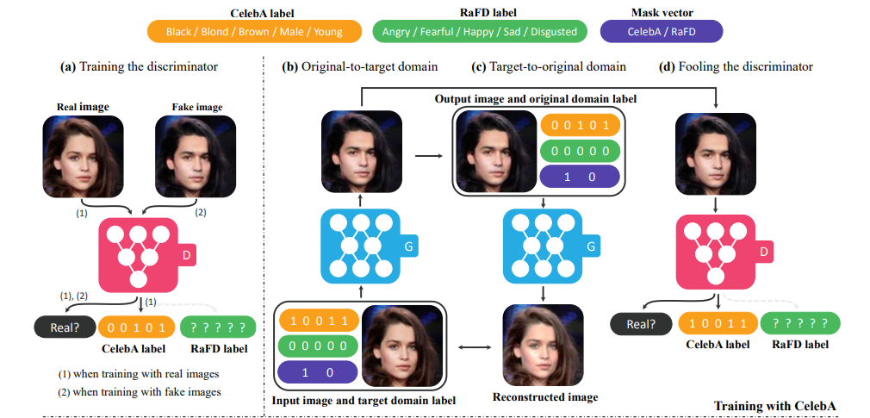
Implementation
Training with multiple datasets
no backprop

Slide 13
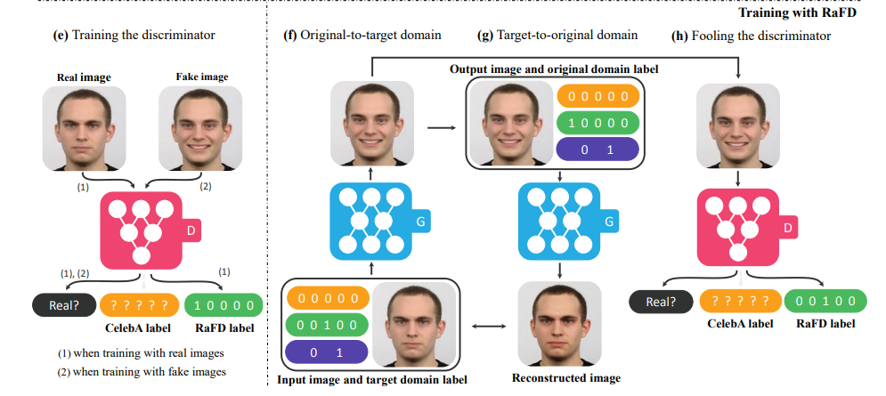
Implementation
Training with multiple datasets

Slide 14
Implementations
domain label은 image와 같은 사이즈로 변환되어 image와 concat(channel 방향)
domain
domain
concat
input tensor
image

Slide 15
Implementations
domain label은 image와 같은 사이즈로 변환되어 image와 concat(channel 방향)
domain
domain
concat
input tensor
image

Slide 16
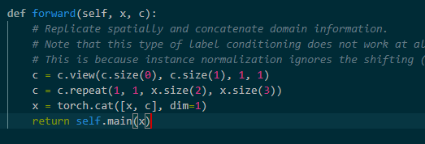
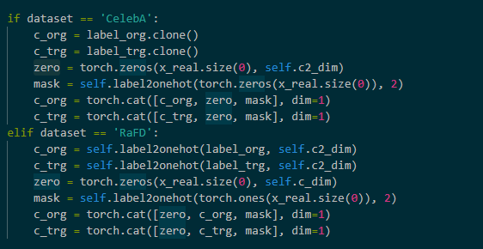
Implementations
official code
Generator에서 label과 image 처리
multi dataset을 사용할 때 label과 mask vector 생성

Slide 17
References
stargan paper : https://arxiv.org/abs/1711.09020
youtube : https://www.youtube.com/watch?v=i3-rTEFpyv0&list=PLWKf9beHi3TgstcIn8K6dI_85_ppAxzB8&index=51&t=0s
official code : https://github.com/yunjey/stargan

